Slide 1


Blended Learning-Kurs
Förderung der integrativen Beschäftigung im GLAM-Sektor durch offene Innovation
Modul 4: Erstellung von DIGITALEN INHALTEN
Sitzung 2
Entwickelt von: Akademie für Unternehmertum, Griechenland
"Gefördert durch die Europäische Union. Die geäußerten Ansichten und Meinungen sind jedoch ausschließlich die des Autors/der Autoren und spiegeln nicht unbedingt die der Europäischen Union oder der OeAD-GmbH wider. Weder die Europäische Union noch die Bewilligungsbehörde können für diese verantwortlich gemacht werden." Projekt Nr.: 2022-1-AT01-KA220-ADU-00008513

Slide 2


Ziele der Sitzung:
Lernergebnisse:
Verstehen der Definition einer digitalen Sammlung
Erfahren Sie, wie Sie die in die Sammlung aufzunehmenden Gegenstände auswählen
Erfahren Sie, wie man einen Plan für eine digitale Sammlung erstellt
Einführung in den Prozess der Erstellung einer digitalen Sammlung
Nach Abschluss dieser Lerneinheit sollten die Lernenden in der Lage sein:
Definieren Sie eine digitale Sammlung
Feststellen, was in die digitale Sammlung aufgenommen werden soll
Einen Plan für die Erstellung einer digitalen Sammlung aufstellen
Kennen Sie den Prozess, der befolgt werden muss
Notes:
Die Lernenden sollen die Definition einer digitalen Sammlung verstehen, herausfinden, wie man die Objekte auswählt, die in die Sammlung aufgenommen werden sollen, lernen, wie man einen Plan für eine digitale Sammlung erstellt und in den Prozess der Erstellung einer digitalen Sammlung eingeführt werden.
Nach Abschluss dieser Sitzung werden sie in der Lage sein, eine digitale Sammlung zu definieren, festzustellen, was in die digitale Sammlung aufgenommen werden sollte, einen Plan für die Erstellung einer digitalen Sammlung aufzustellen und den Prozess zu kennen, der befolgt werden muss.

Slide 3

Digitale Sammlung

Slide 4
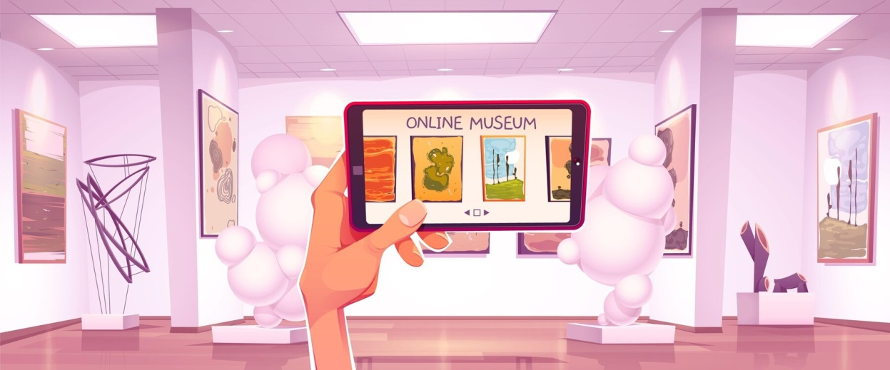
Was ist eine digitale Sammlung?
Eine digitale Sammlung ist eine Sammlung von Materialien, die digitalisiert wurden, und von Objekten, die von Anfang an digital waren.
Sie ist auch als digitale Bibliothek bekannt.
Notes:
Eine digitale Sammlung ist eine Sammlung von Materialien, die digitalisiert wurden, und von Objekten, die von Anfang an digital waren. Sie wird auch als digitale Bibliothek bezeichnet, d. h. jede Sammlung von Dokumenten, die digital aufbewahrt wurde und im Internet zugänglich ist. Eine digitale Bibliothek kann Manuskripte, Zeitungen, Bücher, Zeitschriften, Bilder, Audio- und Videomaterial enthalten.

Slide 5
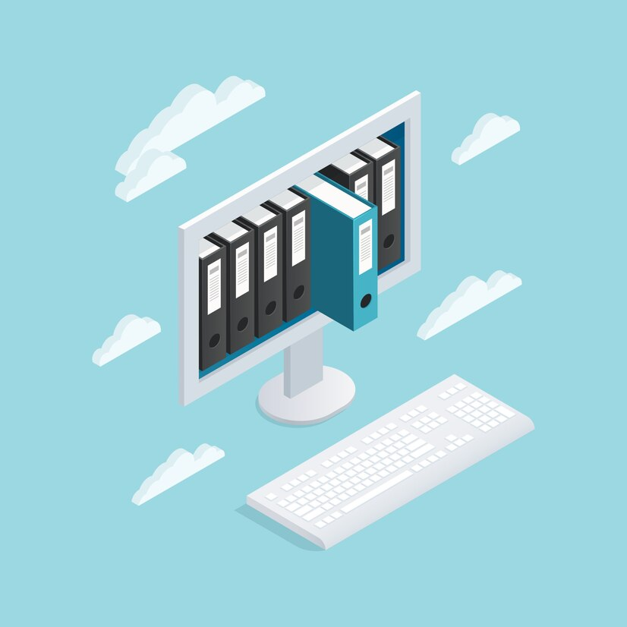
Beispiele für digitale Sammlungen
Einige Beispiele für digitale Sammlungen im GLAM-Bereich sind:
Google Kunst & Kultur Sammlungen
Smithsonian Open Access
Projekt Gutenberg
Notes:
Einige Beispiele für digitale Sammlungen im GLAM-Bereich sind die Google Arts and Culture Collections, das Smithsonian Open Access und das Project Gutenberg.
Google Arts & Culture hat es sich zur Aufgabe gemacht, die Kunst und Kultur der Welt zu bewahren und online zu stellen, damit sie für jeden und überall zugänglich ist.
Smithsonian Open Access umfasst Bilder und Daten aus den 21 Museen, neun Forschungszentren, Bibliotheken, Archiven und dem National Zoo des Smithsonian, die von jedermann heruntergeladen, gemeinsam genutzt und weiterverwendet werden können.
Das Projekt Gutenberg ist eine Online-Bibliothek mit über 70.000 kostenlosen eBooks, die jeder herunterladen oder online lesen kann.

Slide 6



Warum sind digitale Sammlungen für den GLAM-Sektor wichtig?
Erreichbarkeit
Bewahrung
Sichtbarkeit
Notes:
Digitale Sammlungen sind im GLAM-Sektor wichtig, da sie Kunstwerke für jedermann jederzeit und überall zugänglich machen. Außerdem machen sie Kunstwerke einfach und schnell sichtbar und tragen gleichzeitig zu ihrer Erhaltung bei.

Slide 7
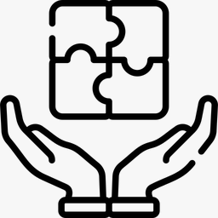

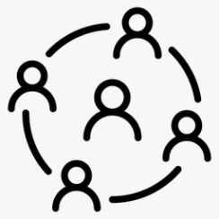
Warum sind digitale Sammlungen für den GLAM-Sektor wichtig?
Zusammenarbeit
Forschung und Bildung
Gemeinschaftliches Engagement
Notes:
Digitale Sammlungen bieten auch Möglichkeiten der Zusammenarbeit, der Online-Forschung und -Bildung und fördern das Engagement der Gemeinschaft.

Slide 8
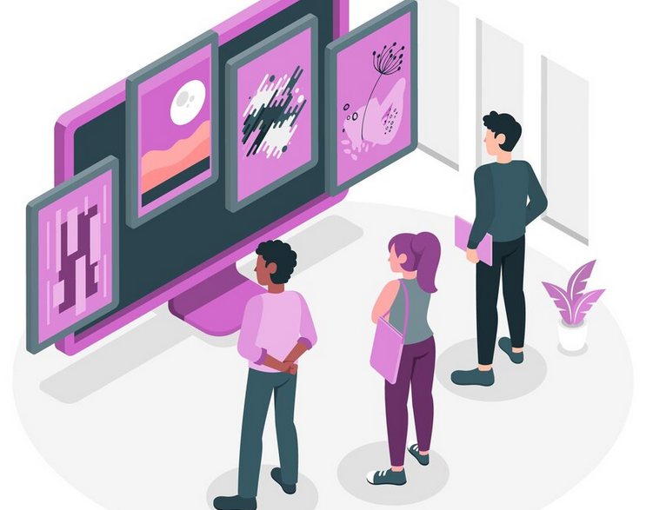
Entwicklung einer digitalen Sammlung

Slide 9
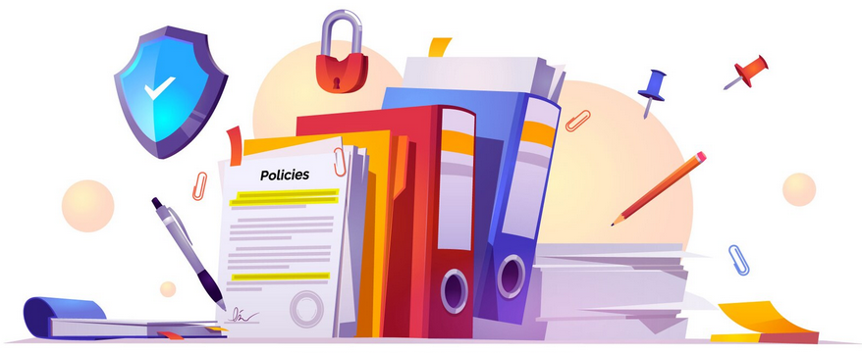
Politik zur Entwicklung digitaler Sammlungen für den GLAM-Sektor
Umfang
Inhalt und Auswahlkriterien
Überlegungen zur Ressourcenkapazität
Prozess der Digitalisierung
Erlaubnis zur Nutzung und Weitergabe
Notes:
Die Politik zur Entwicklung digitaler Sammlungen für den GLAM-Bereich berücksichtigt den Umfang der digitalen Sammlung, ihren Inhalt und ihre Auswahlkriterien, die Überlegungen zur Ressourcenkapazität, den Prozess der Digitalisierung und die Genehmigungen für die Nutzung und Weitergabe der Inhalte.

Slide 10
Umfang
Warum eine digitale Sammlung anlegen?
Was wird die GLAM-Einrichtung gewinnen?
Was hat das Publikum davon?
WARUM?
Notes:
Was den Umfang betrifft, so sollten die GLAM-Einrichtungen vor der Erstellung digitaler Sammlungen in der Lage sein, die folgenden Fragen zu beantworten:
"Warum sollten wir eine digitale Sammlung erstellen?", "Was haben wir davon?" und "Was hat das Publikum davon?".

Slide 11
Inhalt und Auswahlkriterien
Was sind die Bedürfnisse der GLAM-Einrichtung? (z. B. Bildung)
Welche Objekte müssen digitalisiert werden (z. B. ein altes Manuskript)?
WAS?
Notes:
Wenn die vorangegangenen Fragen beantwortet sind, können die GLAM-Einrichtungen mit der Erstellung digitaler Sammlungen beginnen. Auch hier gibt es einige wichtige Fragen, die sie berücksichtigen müssen: "Was sind unsere Bedürfnisse? Stehen sie im Zusammenhang mit Bildungszwecken oder mit der Sichtbarkeit?" und "Welche Objekte müssen digitalisiert werden?".

Slide 12
Überlegungen zur Ressourcenkapazität
Wer wird die digitale Sammlung erstellen? (z. B. ein GLAM-Fachmann, ein externer Experte)
Wie viel Zeit wird benötigt?
Was sind die technischen Voraussetzungen? (z. B. Ausrüstung)
WER?
Notes:
Was die Überlegungen zur Ressourcenkapazität betrifft, sollten GLAM-Einrichtungen in der Lage sein, die folgenden Fragen zu beantworten: ''Wer wird die digitale Sammlung erstellen? Wird es ein GLAM-Fachmann oder ein externer Experte sein?", "Wie viel Zeit wird benötigt?" und "Was sind die technischen Anforderungen?".

Slide 13
Prozess der Digitalisierung
Welche Art von Ausrüstung wird benötigt? (z. B. Scanner, Kameras usw.)
Welches Format werden die digitalisierten Objekte haben? (z. B. Foto, Video, Audio, usw.)
Wie kann das Publikum auf die digitalisierten Objekte zugreifen? (z. B. Kennzeichnung und Beschreibung)
WIE?
Notes:
Der nächste Schritt zur Schaffung einer digitalen Sammlung ist der Prozess der Digitalisierung selbst. Dies ist der Zeitpunkt, an dem die GLAM-Einrichtungen die folgenden Fragen prüfen sollten: ''Welche Art von Ausrüstung wird benötigt?'', ''Welches Format werden die digitalisierten Objekte haben? Werden sie in Form von Fotos, Videos, Audiodateien oder etwas anderem vorliegen?", und "Wie kann das Publikum auf die digitalisierten Objekte zugreifen? Wird es eine Art Identifizierung und Beschreibung geben?".

Slide 14
Erlaubnis zur Nutzung und Weitergabe
Wie können Sie die digitale Sammlung schützen? (z. B. Urheberrechte, Lizenzen)
Was kann der Öffentlichkeit zugänglich gemacht werden?
Was sind die Bedingungen?
BESCHRÄNKUNGEN
Notes:
Schließlich muss sich die GLAM-Einrichtung Gedanken über die Genehmigungen für die Nutzung und Weitergabe der digitalen Inhalte machen. ''Wie kann die digitale Sammlung geschützt werden? Sollten sie an das Urheberrecht oder andere Arten von Lizenzen denken?'', ''Was kann öffentlich zugänglich gemacht werden?'', und ''Was sind die Bedingungen?''.

Slide 15
Referenzen
LibGuides: Digitale Sammlungen an der AUB: Über digitale Sammlungen. (n.d.). https://aub.edu.lb.libguides.com/DigitalCollections_AUB/About
LibGuides: Digitalisierte Sammlungen online: Digitale Sammlungen online. (n.d.). https://ringling.libguides.com/digitalcollections
Digital Library Collection Development Policy | FAU Libraries. (n.d.). https://library.fau.edu/policy/digital-library-collection-development-policy
Digital Collection Development Policy | Digital Initiatives & Web Services | Amherst College. (n.d.). https://www.amherst.edu/library/services/digital/digitalcolldev
Erstellen Sie einen Plan für den digitalen Zugang. (2022, 1. April). GLAM Peak. https://glampeak.org.au/toolkit/prepare/digital-access-plan/

Slide 16






Förderung der integrativen Beschäftigung im GLAM-Sektor durch offene Innovation
Projekt Nr.: 2022-1-AT01-KA220-ADU-00008513

